Slide 1

Genom glädje och engagemang formar
vi tillsammans vår förening!

Slide 2
Föräldramöte SSK P08
6/9 2017, 17.30-19.00 i Klubblokalen
Välkomna!
Val av mötessekreterare
Tips! Lägg ut minnesanteckningar på lagsidan!
Återställ ordning i klubblokalen

Slide 3
Viktigt för oss i Sandåkerns SK
Sandåkerns SK:s VVV (Vision, Verksamhetsidé och Värdegrund)
Sandåkerns SK:s föreningspolicy
Sandåkerns SK:s uppförandekod
Föreningens hemsida och lagets sidor

Slide 4
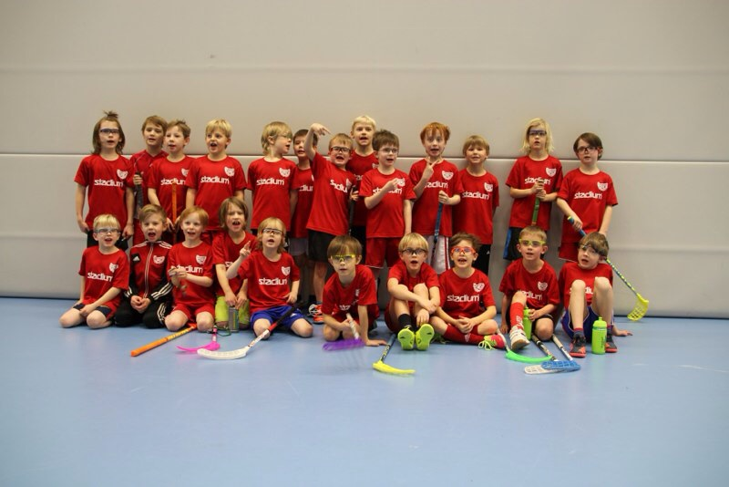
INNEBANDY

Slide 5
Tränarnas tankar
2 träningar i veckan (tisdag och lördag)
    Bakgrund till beslut:
    Enkätresultat
    Antal tränare att tillgå
Större andel innebandy men också annan rörelseaktivitet
    Bakgrund till beslut:
    Enkätresultat
    Innebandyförbundets önskemål (SIU-modellen)

Slide 6
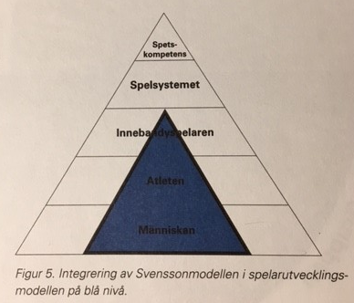
Svenssonmodellen
Blå nivå

Slide 7
Från Grön till Blå nivå (SIU-modellen)
Grön nivå "Rörelseglädje” (6-9 år) - grundläggande motoriska färdigheter
Blå nivå "Lära sig träna” (9-12 år) - grundläggande idrottsspecifika färdigheter
Innebandyförbundet säger:
Uppmuntra barnen till att prova på många olika idrotter med olika rörelseinnehåll
Bygg en bred rörelsebas för optimal utveckling
Målet är ett livslångt idrottande

Slide 8
Säsongens mål
Bygger på SIU-modellens 10 nyckelfaktorer (skickas med hem)
Trygghet, kamratskap och lagkänsla
Individuellt anpassad rörelseutveckling (alla behöver olika)
Grundläggande spelförståelse (ex. spelarpositioner)
Alla ska få känna sig sedda och uppskattade!
samt
Inspirera till ett brett och livslångt idrottande!

Slide 9
Träningsupplägg
Periodisering
Fokusområden/teman
Basupplägg träning:
  Samling/närvaro
  Gemensam uppvärmning
  Två övningsgrupper
  Spel i alternerade former
  Gemensamt avslut
Uppträdande under träning – konsekvens
F08

Slide 10
Säsongsplanering
Urban informerar om:
Seriespel och sammandrag
Umeå Floorball festival
Utskick söndagar

Slide 11
Roller i laget
Spelare ☺
Ledare;
    Lagledare: Urban
    Huvudtränare: Joel, Lina, Mattias, Maria samt basket med Lars, futsal med Tomas
    Hjälptränare: Bosse? ☺
    Materialare: Jimmy H och Jonas E
Ekonomiansvarig
    Ann-Charlotte
Föräldrasamordnare – sammandrag (2 st)
    Sebastian Wendel Och ?
Sektionsrepresentant
    Thomas Jonsson

Slide 12
Lagets ekonomi
Ekonomi/lagkassa (Ingångsvärde P 08 saldo 9300 kr)
Föreningsavgifter
  medlemsavgift SSK - Avgifter
  träningsavgift (Ev föreslås höjning till 800 kr/barn, höjning med 200 kr i och med höjd sektionsavgift, sektionsavgiften baseras på ålder)
  sektionsavgift (var 100 kr/barn i fjol, blir troligen runt 300 kr i år)
Föreningsarbeten
  SSK - Föreningsarbeten
Lagarbeten kontra avgift?

Slide 13
Övriga frågor?
Fotbollsavslutning:
23/9 (lördag) Äventyrslekparken Umedalen
Efter träningen gemensam picknick. Tag med valfri mat.
Cykel!

